Slide 1

Prevención de caidas y movilidad Segura en el adulto mayor
Galindez Lourdes, R2
HMALL, APS

Slide 2


Objetivos
- Comprender los factores de riesgo de caídas en adultos mayores.
Identificar medidas preventivas prácticas.
Mejorar el trabajo interdisciplinario para la prevención.
- Promover una cultura de cuidado y vigilancia activa.

Slide 3
Titular que viene de tapa
También puede tener la segunda jerarquía de titular
Importancia del tema
1 de cada 3 adultos mayores de 65 años sufre al menos una caída al año.
Consecuencias: fracturas, pérdida de autonomía, miedo a moverse.
- Impacto en la calidad de vida y en el equipo de cuidado.

Slide 4
Titular que viene de tapa
También puede tener la segunda jerarquía de titular
Factores de riesgo de caídas
Intrínsecos: debilidad muscular, problemas de equilibrio, deterioro cognitivo, polimedicación, problemas visuales.
- Extrínsecos: iluminación deficiente, pisos resbaladizos, obstáculos, calzado inadecuado, falta de ayudas
técnicas.

Slide 5
Titular que viene de tapa
También puede tener la segunda jerarquía de titular
Rol del personal en la prevención
- Observación constante y registro de cambios.
- Acompañar traslados cuando sea necesario.
- Reportar riesgos ambientales o incidentes.
- Comunicarse con el equipo interdisciplinario.

Slide 6
Titular que viene de tapa
También puede tener la segunda jerarquía de titular
Intervenciones prácticas
Ambientales: buena iluminación, caminos despejados, señalización clara, evitar alfombras sueltas, uso de barandas
- Conductuales: fomentar la movilidad con supervisión, ejercicios terapéuticos, autonomía segura.

Slide 7
Titular que viene de tapa
También puede tener la segunda jerarquía de titular
Evaluación del riesgo de caídas
Uso de escalas como Downton o Tinetti.
Identificar pacientes con mayor riesgo.
- Compartir información con el equipo para ajustar el plan de cuidados

Slide 8
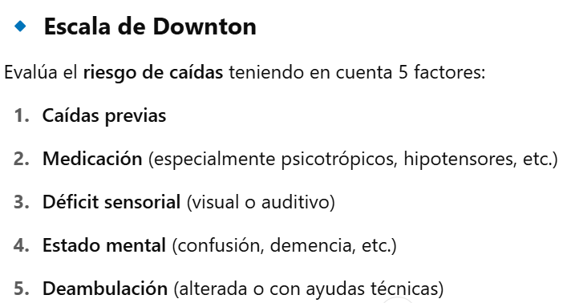
Titular que viene de tapa
También puede tener la segunda jerarquía de titular
Evaluación del riesgo de caídas
Notes:
Puntuación máxima: 5 puntos
Riesgo alto de caída si el total es ≥3

Slide 9
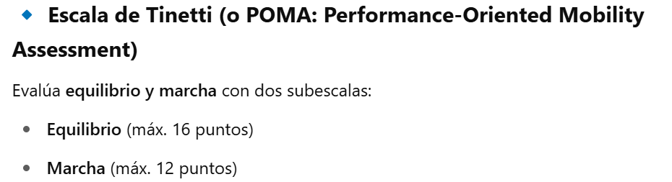
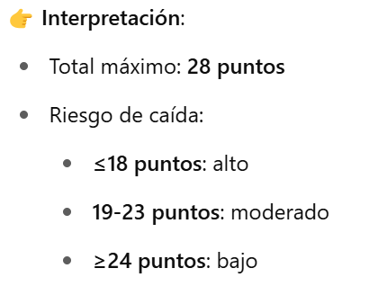
Titular que viene de tapa
También puede tener la segunda jerarquía de titular
Evaluación del riesgo de caídas
Notes:
Puntuación máxima: 5 puntos
Riesgo alto de caída si el total es ≥3

Slide 10
movilidad Segura en el adulto mayor, transferencias

Slide 11
Titular que viene de tapa
También puede tener la segunda jerarquía de titular
Transferencias cama - silla de ruedas
- Preparar el entorno (frenos, posición de la silla).
- Ayudar al paciente a sentarse al borde de la cama.
- Asegurar que los pies estén bien apoyados.
- Asistir con bipedestación y giro hacia la silla.
- Sentar con control del movimiento, nunca tirando del brazo.
Notes:
Puntuación máxima: 5 puntos
Riesgo alto de caída si el total es ≥3

Slide 12
Titular que viene de tapa
También puede tener la segunda jerarquía de titular
Transferencia silla de ruedas – cama
- Repetir el proceso a la inversa.
- Evaluar si el paciente mantiene el control del tronco y equilibrio.
- Asegurar estabilidad antes de dejarlo solo.
Notes:
Puntuación máxima: 5 puntos
Riesgo alto de caída si el total es ≥3

Slide 13
Titular que viene de tapa
También puede tener la segunda jerarquía de titular
Bipedestación Segura
- Comunicar antes de mover.
- Revisar si el paciente está estable y alerta.
- Evitar tirar de los brazos; ayudar por tronco o pelvis.
- Observar signos de hipotensión postural o fatiga.
Notes:
Puntuación máxima: 5 puntos
Riesgo alto de caída si el total es ≥3

Slide 14
Titular que viene de tapa
También puede tener la segunda jerarquía de titular
Marcha Asistida
- Supervisar los primeros pasos.
- Usar ayudas técnicas indicadas (bastón, andador).
- Evitar apurar al paciente o dejarlo caminar solo si no es seguro
Notes:
Puntuación máxima: 5 puntos
Riesgo alto de caída si el total es ≥3

Slide 15
Titular que viene de tapa
También puede tener la segunda jerarquía de titular
Rol del Personal en Movilidad Segura
- Estar atentos a señales de riesgo.
- Reportar cambios al equipo.
- Colaborar con kinesiólogos para adaptar técnicas y rutinas.
Notes:
Puntuación máxima: 5 puntos
Riesgo alto de caída si el total es ≥3

Slide 16
Titular que viene de tapa
También puede tener la segunda jerarquía de titular
Conclusión
- La prevención de caídas y lesiones es una responsabilidad compartida.
- La técnica adecuada protege al paciente y al cuidador.
- El trabajo conjunto garantiza bienestar y autonomía segura
Notes:
Puntuación máxima: 5 puntos
Riesgo alto de caída si el total es ≥3

Slide 17


